Slide 1
Задания на формирование ФГ на уроке ИНО
А.В.Потяко

Slide 2
« Чтение – это окошко, через которое дети видят и познают мир и самих себя»
В.А. Сухомлинский

Slide 3
Типология текстов (по Э. Верлиху)
описание (диаграмма, иллюстрация), повествование (художественные повествовательные тексты, отчёты, журналистские новости)
толкование (эссе, определение, объяснение, резюме, протокол, комментарий)
рассуждение (тексты, направленные преимущественно на убеждение читателя, и тексты, аргументированно разъясняющие читателю мнение автора)
инструкция

Slide 4
Читательская грамотность PISA | Чтение на уроках английского языка
Опора на текст: ■ найти и извлечь информацию; ■ интегрировать и интерпретировать информацию (сформировать общее понимание текста, толковать текст). Опора на внетекстовое знание: ■ осмыслить и оценить сообщение (осмыслить и оценить содержание текста; осмыслить и оценить форму текста) | ■ Читать и понимать несложные аутентичные тексты различных стилей и жанров, используя основные виды чтения (ознакомительное, изучающее, поисковое/просмотровое) в зависимости от коммуникативной задачи; ■ отделять в несложных аутентичных текстах различных стилей и жанров главную информацию от второстепенной, выявлять наиболее значимые факты; ■ читать и понимать несложные аутентичные тексты различных стилей и жанров и отвечать на ряд уточняющих вопросов; ■ детально понимать сложные тексты, включающие средства художественной выразительности: — определять временную и причинно-следственную взаимосвязь событий; — прогнозировать развитие/результат излагаемых фактов/ событий; — определять замысел автора

Slide 5
Уровни умений читательской грамотности
Метапредметные умения
Умения собственно чтения
■ Способен верно выбирать интернетисточник с необходимой информацией (1a);
■ способен установить связь между сообщением текста и общеизвестными знаниями (1b);
■ может интерпретировать отдельные части текста, сравнивая или противопоставляя отдельные сообщения текста и оценивая аргументы (2);
■ может осуществлять сравнение, противопоставление и категоризация отдельных сообщений текста по разным основаниям (3);
■ может сравнивать несколько точек зрения и делать выводы (4);
■ осмысление текста опирается на критическую оценку информации (5);
■ требуется понимание незнакомых идей, выраженных в тексте, содержащем противоречивую информацию (6)
■ Может прочитать текст, понять буквальный смысл (1a);
■ способен распознать главную тему текста, отделить важную информацию от второстепенной (1b);
■ может понять связи отдельных частей текста (2);
■ способен выявить буквальный смысл нескольких текстов при отсутствии явной информации (3);
■ понимание языковых нюансов и их связи с целостным сообщением текста (4);
■ детальное и точное понимание длинных и сложных текстов с незнакомым содержанием и формой (4);
■ может находить и связывать единицы информации, содержащиеся в самых глубинных слоях текста (5);
■ способен детально и точно интерпретировать текст в целом (6)

Slide 6
Требования к использованию различных источников информации
1) найти доступ к информации и извлечь ее (ориентация в содержании текста) - умение определять главную тему, общую цель или назначение текста; выбирать из текста или придумать заголовок; формулировать тезис, выражающий общий смысл текста; объяснять порядок частей, содержащихся в тексте; находить в тексте требуемую информацию и т.д.;
2) сформировать общее понимание текста и перевести информацию текста на язык читателя Преобразование и интерпретация текста) - умение преобразовывать текст, используя новые формы представления информации: формулы, графики, диаграммы, таблицы; сравнивать и противопоставлять заключённую в тексте информацию разного характера; обнаруживать в тексте доводы в подтверждение выдвинутых тезисов и т.д.;
3) размышлять о содержании и форме текстового сообщения, оценивать его - откликаться на содержание текста; оценивать утверждения, сделанные в тексте, исходя из своих представлений о мире; находить доводы в защиту своей точки зрения и т.п.

Slide 7
Традиционное чтение До чтения Учитель готовит к восприятию текста, рассказывая о писателе, объясняет значение непонятных слов Во время чтения учитель сам читает текст, дети слушают После чтения дети отвечают на вопросы учителя и перечитывают текст по заданиям учителя | Смысловое чтение До чтения Ученики прогнозируют содержание текста. Возникает мотивация к тексту Во время чтения возникает читательская интерпретация После чтения Беседуем и уточняем позицию автора

Slide 8
Три этапа работы с текстом
До чтения текста. Предположение, о чем будет текст по его названию, иллюстрациям и т.п. (просмотровое чтение) 1.
1.Чтение названия и его анализ
2. Рассматривание иллюстраций к тексту.
3. Прогнозирование: о чем может идти речь в данном произведении?
Результат: предвосхищение чтения, создания мотива для чтения

Slide 9
Три этапа работы с текстом
Во время чтения текста. Изучающее чтение (на этапе обучения вслух) в режиме диалога с автором: делая паузы в чтении для того чтобы:
1) задать вопрос автору по прочитанному (В),
2) предположить ответ (О),
3) при дальнейшем чтении найти в текст ответ на возникший вопрос и проверить себя (П).
Результат: вычитывание не только фактуальной информации, но и подтекста, своя интерпретация текста.

Slide 10
Три этапа работы с текстом
После чтения текста. Формулирование его главной мысли (концепта) в т.ч. с помощью рефлексивного чтения. (Докажите, что…, Почему? Какой…?)
Результатом будет понимание авторского смысла, корректировка своей интерпретации.

Slide 11
Задачи по развитию читательской грамотности (УМК по английскому языку):
понимать коммуникативную цель чтения текста;
фиксировать информацию на письме в виде плана, тезисов, полного или сжатого пересказа (устного или письменного);
определять основную мысль текста;
дифференцировать главную и второстепенную, известную и неизвестную информацию;
выделять информацию, иллюстрирующую языковые факты, явления или аргументирующую выдвинутый тезис;
комментировать и оценивать информацию текста.

Slide 12
Классификация типов чтения:
чтение с пониманием основного содержания текста (ознакомительное чтение);
чтение с выборочным пониманием необходимой информацией из текста (поисковое / просмотровое);
чтение с полным и точным пониманием содержания текста (изучающее).

Slide 13
Упражнения:
в рамках ознакомительного чтения: вопросно-ответные, исправление ошибок, соотнесение/сопоставление, выбор правильного ответа из предложенных вариантов, верные/неверные утверждения;
в рамках поискового чтения: заполнение пробелов/пропусков, нахождение сходств и различий, заполнение таблицы, викторина;
в рамках изучающего чтения: перевод, «мозаика», восстановление последовательности.

Slide 14
My Family I have a large family. My family consists of a father, a mother, a sister, two brothers, a grandfather and a grandmother. I have also an uncle and an aunt who often come to see us. We listen to the radio, watch TV or talk. My father works at a plant as an engineer. My mother is a housewife. She has much work at home. My grandmother and grandfather don’t work. They are pensioners. My brother Peter is a schoolboy. He is in the fourth form. My sister and I are students. We have a lot of books. We study at the University. My brother Nick is a teacher. His work is very interesting. Nick teaches at school. He teaches English. There are many pupils in his class. There is much work for my brother at school and at home.

Slide 15
Find in the text the English equivalents for these words and word combinations:
большая семья
состоять из
часто проведывать
работает на заводе
слушать радио
дома
много книг
в университете
много работы
в школе
не работают
у меня также есть
мы учимся

Slide 16
Complete the sentences according to the text.
1. My Family is___________________.
2. My uncle and my aunt___________.
3. My mother has_________________.
4. I and my sister are______________.
5. My brother’s work is____________ .

Slide 17
Say if the statements are true, false or not stated.
1.I have a grandfather and a grandmother.
а)True b) False c) Not stated
2.We play computer and read books.
a) True b) False c) Not stated
3. My grandmother and grandfather work in the garden.
a) True b) False c) Not stated
4.My brother in the fourth form.
a) True b) False c) Not stated
5. Nick teaches at the University.
a) True b) False c) Not stated

Slide 18
Compose questions to the text using the technique of "Thick and thin questions" and answer them.
«Thin » questions
Who…?
What…?
Where..?
How many…?
« Thick» questions
Why do you think…?
Do you agree … ?
Do you believe… ?
Can….?
Is it right.. ?

Slide 19
Convert text to a table
Relative | Job
Father
Mother
Sister
Brother Peter
Brother Nick
Grandmother
Grandfather
Author

Slide 20
You’ve read the text and now you’re ready to create your own masterpiece – a poem. (а cinquain)
1word (a subject or a noun)
2 words (adjectives) that describe word 1
3 words (action verbs) that relate to word 1
4 words (feelings or a complete sentence) that relates to word 1
1 word (a synonym of line 1 or a word that sums it up)

Slide 21
Ответы
Задание 1-3 за каждый правильный ответ- 1 балл
Task 1.
1-С, 2-В, 3- А
Task 2.
1-F. 2- DS, 3- T, 4- F, 5- T, 6- DS
Task 3.
2,4, 3, 5,1, 6

Slide 22
Ответы
Задания 4-6 за полный правильный ответ – 2 балла
Task 4. В мире- in the world
разноцветные рыбы- colourful fish
игровые площадки- playgrounds
возьмите карту- Get a map
три поросенка- the three piglets
разные виды животных- different kinds of animals

Slide 23
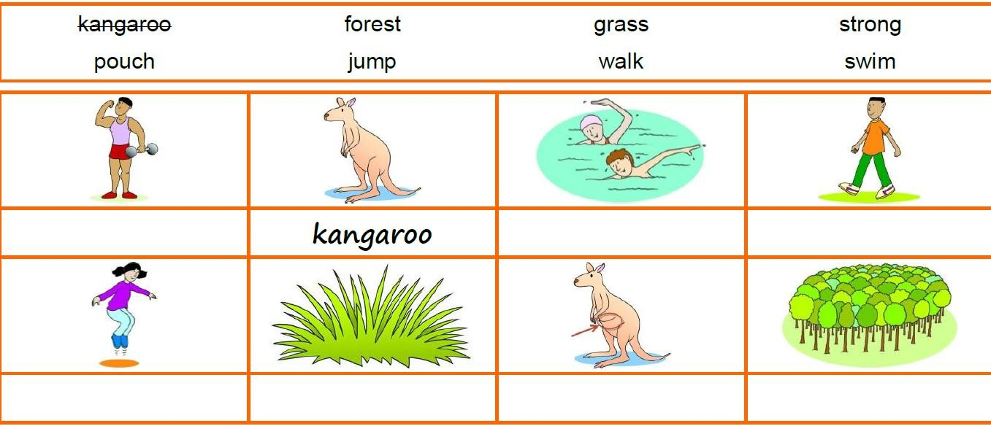
strong
swim
walk
jump
grass
pouch
forest

Slide 24
Ответы
Task 5. За правильно выполненное задание- 2 балла, если соотнесено правильно 3-4 слова- 1 балл
Task 6. Если соотнесено верно- 2 балла, если соотнесено только 5 фактов, то 1 балл

Slide 25
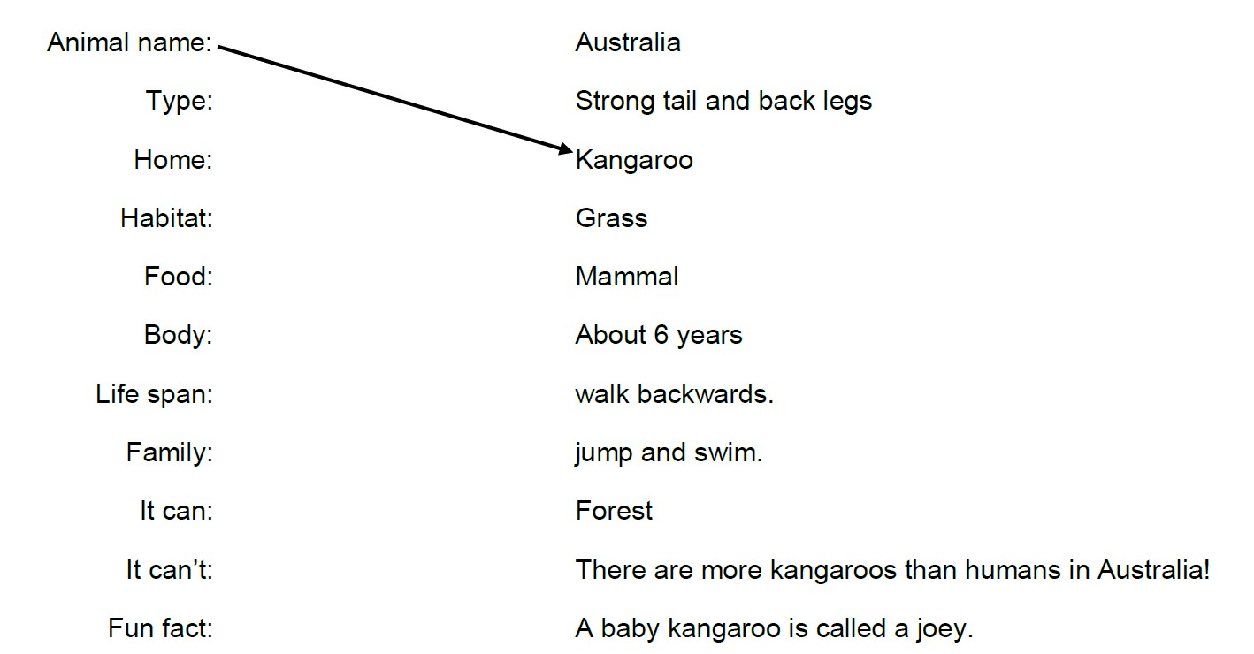

Slide 26
Ответы
Задания 7-9 за полный правильный ответ 3 балла
Task 7.
3 балла, если дана полная информация о животном с лексической и грамматической точки; 2 балла – если информация дана частично и без лексических и грамматических ошибок; 1 балл – если информация дана частично и имеются лексические и грамматические ошибки.
Task 8.
3 балла, если в сообщении даны ответы на все вопросы, предложения построены верно с лексической и грамматической точки; 2 балла- даны ответы не менее чем на 5 вопросов, допущены 1-2 лексических или грамматических ошибки; 1 балл- даны ответы на 3 и менее вопроса, допущены 3-4 лексические или грамматические ошибки.
Task 9.
Shark, dolphin, duck, parrot, whale, zebra, puppy, horse, camel,
dog, crocodile, monkey
Найдено 12 животных- 3 балла, 8-11 животных- 2 балла, 6-7 животных – 1 балл

Slide 27
Ожидаемые образовательные результаты
Коммуникативные – формулировать свою позицию, адекватно понимать собеседника (автора), слушать и понимать других
Познавательные – извлекать, интерпретировать, использовать текстовую информацию, делать выводы
Личностные – в случае если анализ текста порождает оценочные суждения
1) формируем умение выказывать своё отношение к героям, выражать свои эмоции;
2) формируем мотивации к обучению и целенаправленной познавательной деятельности;
3)формируем умение оценивать поступки в соответствии с определённой ситуацией.
Регулятивные – умение работать по плану (алгоритму), высказывать свое предположение

